Slide 1
计算思维导论 – 第9讲 – 挑战复杂问题

Slide 2
我们已经知道:
有些问题我们没有希望总是在可以接受的代价下获得确定的解. 更重要的是: 这包括了许多重要的应用问题!

Slide 3
即使是看上去很简单的事情…
假如你必须在100个文件盒中找到一份你想要的材料:
但是你最多有检查10个文件盒的时间, 你该怎么办?
以下两中截然不同的思路可以“解决”同样的“难题”，但它们又会带来不同的新问题：
你找10个人来一起找，但是…
你选择10个盒子，在其中找，其它的就不管了，但是…

Slide 4
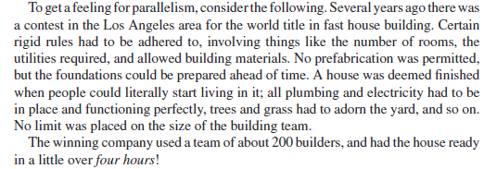
并行: 确实是个好办法

Slide 5

并行: 并不总是个办法

Slide 6
情况并不总是那么极端
Tasks(No.) Depends on
-------------------------------
choose clothes(1) 9
dress(2) 1,8
eat breakfast(3) 5,6,7
leave(4) 2,3
make coffee(5) 9
make toast(6) 9
pour juice(7) 9
shower(8) 9
wake up(9) -
1
3
0
8
8.5
2
0
6.5
5
0
4.5
9
1
done
6
4
0
2
6.0
0
3
7
0.5

Slide 7
在计算机上并行: Sorting 8 numbers by Merging
Comparison=7
Processor=1
Comparison=3
Processor=2
Comparison=1
Processor=4

Slide 8
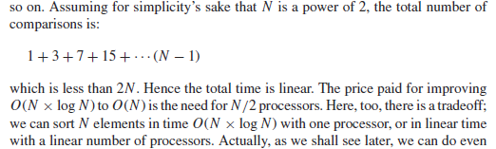
效果是“实实在在”的

Slide 9
关于“并行”的小结
并行是能够提高解题效率的；
并行并非总是有效；
解题：我们试图通过问题的“可并行性”设计有效的并行算法；
理论：我们还不知道：如果允许使用任意有限多个处理器并行计算，是否能在多项式时间内解决“难”问题。
物理环境：相比起硬件能够提供的并行度，算法是“瓶颈”

Slide 10

“抛硬币” – 也是解题的一种选择
Treasure robbed every night
Treasure(?)
Treasure(?)
5 days
Choice 1: Solving – Treasure-9d
Choice 2: Buying – Treasure-8d
However, another choice:
tossing coin – Treasure-7.5d (expected)
5 days
5 days
You are here
It takes 4 days to find out the exact position
Info. For 3 day’s treasure

Slide 11
随机: 现象与方法
两种相反的世界观
确定：世界上任何事情都是有一系列互为因果的时间组成的，如果我们搞清楚了这些因果关系，我们就能够预测未来。
非确定：有些“因”可能有多种果，每次实际发生的是其中的某一种，但在实际发生之前没有任何可能知道究竟会是那一个“果”发生。
随机：科学史上最重要，也是最有争议的概念之一，但每个领域都从中收益，包括计算机问题求解。

Slide 12
God does not roll dice.
The true God does not allow anybody to prescribe
what He has to do.

Slide 13
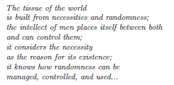
歌德: 世界上第一个计算机科学家?
For us as computer scientists, the main reason to believe in randomness is that randomness can be a source of efficiency. Randomness enables us to reach aims incomparably faster, and it would be very surprising for us if Nature left this great possibility unnoticed.

Slide 14
一个关于通信的例子
任务:
在两台相距遥远的计算机上维持数据库数据的一致性。
数学模型：
数据库R₁表示成一个二进制数：
数据库R₂表示成一个二进制数：
任务：通过通信的方式验证是否 x = y 。
在最坏情况下，必须传递 n 位数据。(通常 n 非常大！)

Slide 15
将随机用于计算
方式1：在计算过程中的某些点上“抛硬币”；
方始2：有若干种“确定的”策略可以选，每次随机的选择一个策略。
随机算法与确定算法的根本差别：
用相同的输入，每次的计算过程可能不一样，因此结果也可能不一样。

Slide 16
解决上述问题的基本想法
将逐位比较改为比较两个整数x 和 y的值。
并不直接比较它们的值，而是采用以下方法：
计算 s = x mod p, (p 是一个质数)
计算 q = y mod p
通过比较 q 和 s 来判断 x 是否等于y 。
随机体现在：p 是在 [2, n²]区间随即选择的质数。

Slide 17
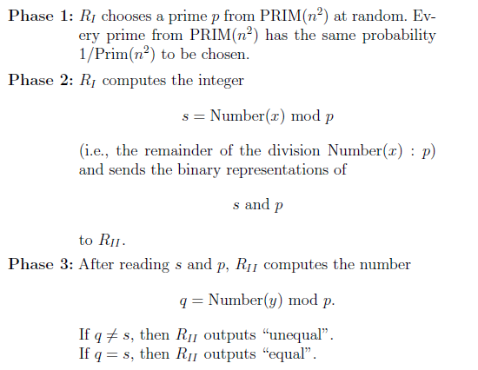
协议描述

Slide 18
问题1：
好处在哪里？

Slide 19

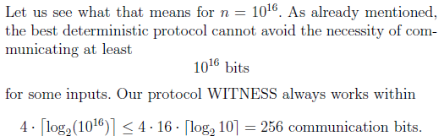
关于通信量
原来最坏情况下要传输 n 位信息。
现在只需要传输两个不大于n²的信息。每个信息的位数为：

Slide 20
问题2：
结果可靠吗？

Slide 21
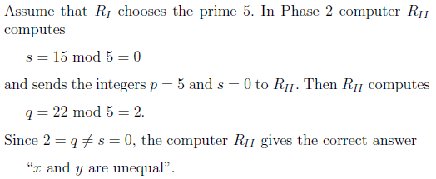
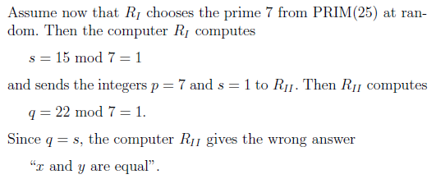
假设x = 01111₂ = 15; y = 10110₂ =22; n=5
PRIM(25) ={2, 3, 5, 7, 11, 13, 17, 19, 23};



Slide 22
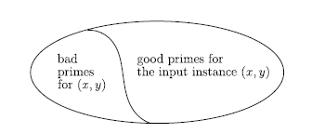

出错的概率有多大？
关键是：能否证明这个概率很小？

Slide 23



两个关于质数的结论
对任意m>67, , 因此对任意n≥9,
注意：如果x=y, 没有bad prime。

Slide 24

如何识别bad primes?
你能得出什么有用的结论吗？

Slide 25





Bad Primes数量的上限
显然：
你还记得“算术基本定理”吗？

Slide 26
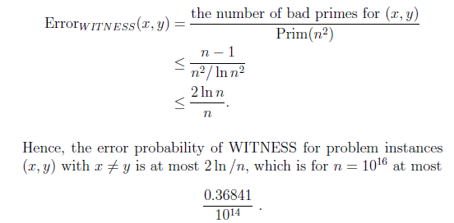
出错率大致的概念

Slide 27
关于出错率的进一步讨论
“如果x=y, 则没有bad prime”, 这个结论对降低出错率有什么意义?
确定算法出错率是0吗?

Slide 28
家庭作业
1, 给你一个公司全体员工的工资表, 其中有每个人的直接领导的姓名信息, 统计工资高于其直接领导的所有员工的工资总额。分析计算复杂度，并考虑能否用并行的方法改进。
2, 本课中提到的通信协议,显然当数据库总量较小时,出错概率会比较高。对于怎样的规模，你会建议采用确定的方法，而不是随机的方法？

